Slide 1
Lab meeting
2025.05.20
김채윤

Slide 2
One-arm
1. Simulation/verify of predicates
Simulation/verify of System state
Vaildating FSM logic

Slide 3
FSM State definition
먼저 전체 최상단 FSM 동작부터 설명합니당
Grasping complete
Pre-grasping
grasping
Re-grasping
45도 각도에서 20초 까지 대기
20초부터 명령 속도로 팔을 계속 안으로 접음
잡기가 실패하면 실패한 이유에 따라 재파지를 시도
Touch, slip, empty에 대한 판단 실행

Slide 4
FSM State definition
먼저 전체 최상단 FSM 동작부터 설명합니당
Grasping complete
Pre-grasping
grasping
Re-grasping
45도 각도에서 20초 까지 대기
20초부터 명령 속도로 팔을 계속 안으로 접음
잡기가 실패하면 실패한 이유에 따라 재파지를 시도
Touch, slip, empty에 대한 판단 실행
Touch, slip, empty에 대한 판단 실행

Slide 5
FSM State definition
먼저 전체 최상단 FSM 동작부터 설명합니당
Grasping complete
Pre-grasping
grasping
Re-grasping
45도 각도에서 20초 까지 대기
20초부터 명령 속도로 팔을 계속 안으로 접음
잡기가 실패하면 실패한 이유에 따라 재파지를 시도
Touch, slip, empty에 대한 판단 실행
Touch, slip, empty에 대한 판단 실행

Slide 6

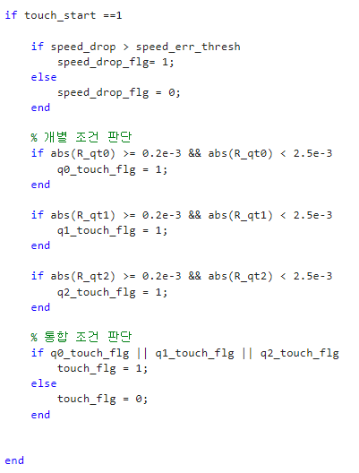
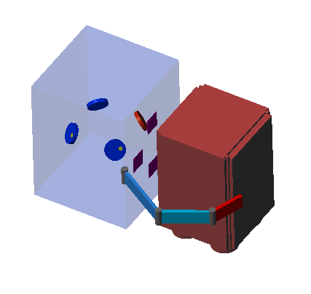
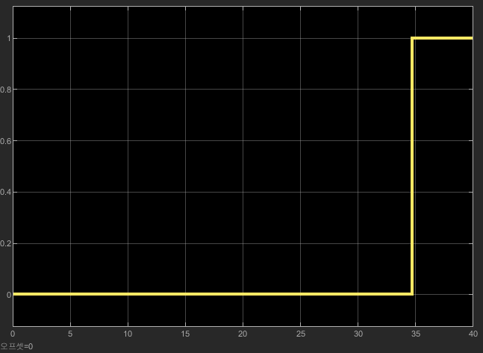
Simulation/verify of predicates / Touch
- Parameter
- Is touch occurred during grasping?
- Target : 12U ( 0.35, 0, 0 )
- Input : touch start flag, motor current
- Touch flag start
$$− current min<current_{motor_{i}}<current max$$
$$if any qi touch flag==1 then touch flag==1$$

Slide 7

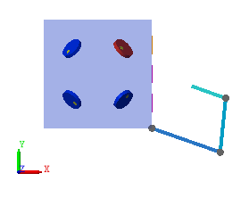
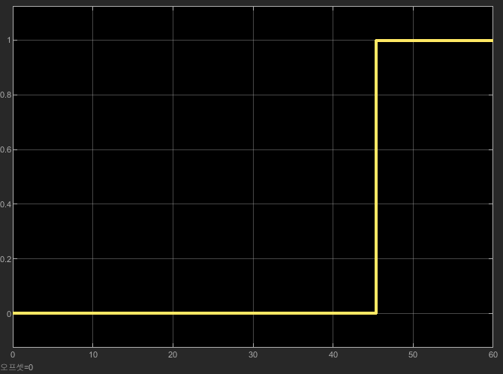

Simulation/verify of predicates
Empty
- Parameter
- Is empty occurred during grasping?
- Target : none
- Input : EE position, motor current
$$if all joint current flag \&\& EE x position<26$$
$$then empty flag==1$$
$$x_{body}$$

Slide 8

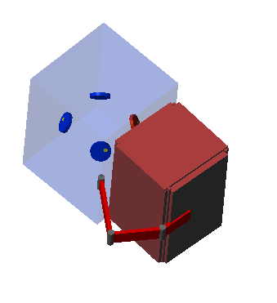
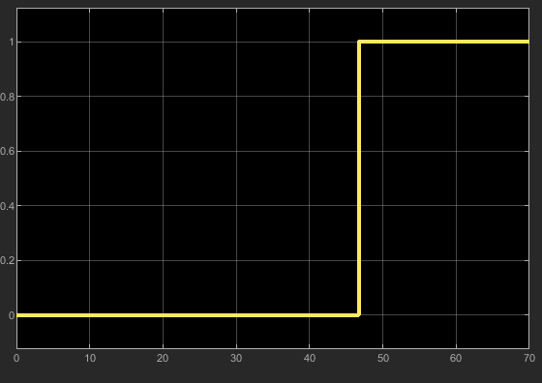
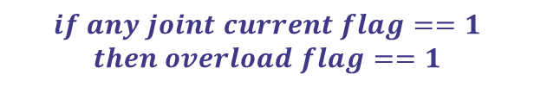
Simulation/verify of predicates
Overload
- Parameter
- Is touch occurred during grasping?
- Target : 12U ( 0.35, 0, 0 )
- Input : touch start flag, motor current
$$if any joint current flag==1$$
$$then overload flag==1$$

Slide 9
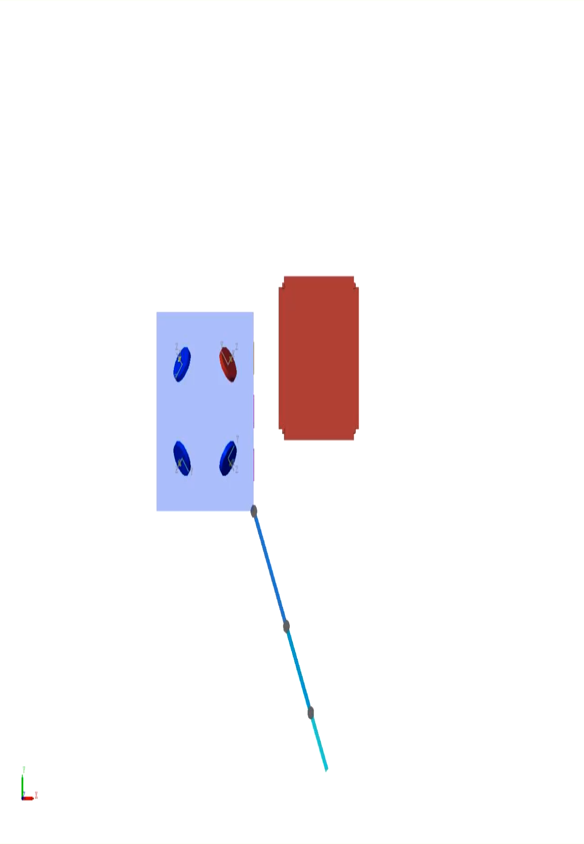



Simulation/verify of predicates
Slip
$$touch flag==1$$
$$I_{abs}>sliping threshold$$
$$dI>slip drop threshold$$

Slide 10
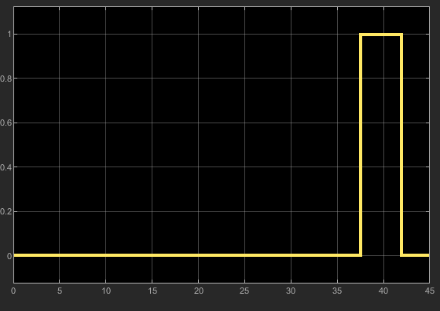
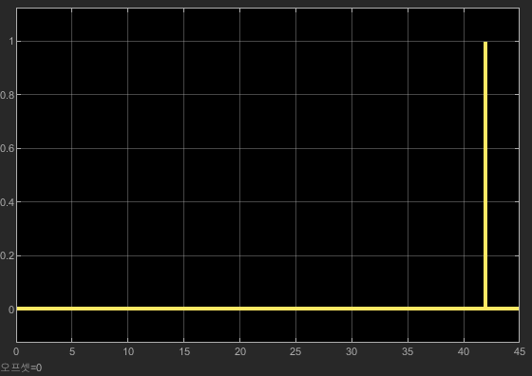
Simulation/verify of predicates
Slip
$$touch flag==1$$
$$I_{abs}>sliping threshold$$
$$dI>slip drop threshold$$

